Slide 1
Estruturas de Dados
Prof. Me. Julio Cesar Momente
prof.juliomomente@gmail.com

Slide 2
Complexidade de Algoritmos
Complexidade Temporal
Tempo de execução
Número de instruções
Complexidade Espacial
Espaço de memória
Número de variáveis

Slide 3
Complexidade Temporal
Quanto tempo um programa demora para executar?
Qual algoritmo resolve o problema em menos tempo?
Como descobrir o quão eficiente é um algoritmo?

Slide 4
Notação Assintótica
Define os limite do tempo de execução de melhor e pior casos e caso médio;
Dado por funções bem conhecidas
Notações Ω, Θ e O

Slide 5
Complexidade do Melhor Caso
No melhor caso, quanto tempo um algoritmo demora para ser executado?
Quanto tempo demora para ordenar um vetor já ordenado?
Notação Ω

Slide 6
Complexidade do Pior Caso
No pior caso, quanto tempo um algoritmo demora para ser executado?
Quanto tempo demora para ordenar um vetor em ordem inversa?
Notação O

Slide 7
Complexidade do Caso Médio
Na média, quanto tempo demora para o algoritmo ser executado?
Quanto tempo demora para ordenar um vetor parcialmente fora de ordem?
Notação Θ

Slide 8
Princípio da Contagem
Contagem de instruções e repetições
Atribuições e operações lógico-matemáticas valem 1
Comandos de seleção valem 1
Repetição, conta-se a quantidade de repetições

Slide 9
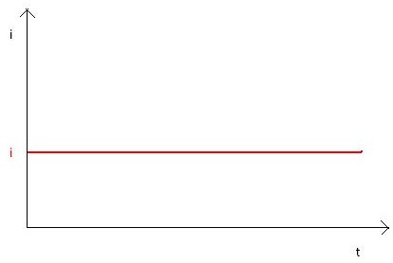
Ordem Constante
O(1)
Tempo de execução constante, independente do tamanho da entrada

Slide 10
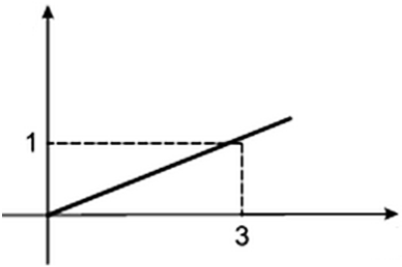
Ordem Linear
O(r)
Tempo de execução varia linearmente de acordo com o número de entradas

Slide 11
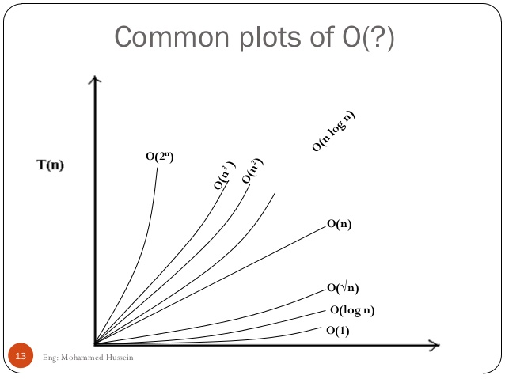
Ordem Polinomial
O(n²) – quadrática, O(n³) – cúbica, O(n^{x})
Tempo de execução varia polinomialmente de acordo com o tamanho da entrada

Slide 12
Ordem Logarítmica
O(log n), O(n*log n)
Tempo de execução varia com o logaritmo do tamanho da entrada

Slide 13
Ordem Exponencial
O(2^{n})
Tempo de execução varia exponencialmente com o tamanho da entrada

